Slide 1
ФГБОУ ВО
"Волгоградский государственный социально-педагогический университет"
Институт иностранных языков
Направление подготовки 44.03.05 "Педагогическое образование"
Дисциплина "Дистанционные технологии в обучении иностранным языкам"
Гигиенические требования к работе за компьютером и ИКТ
Подготовила Недбал Екатерина
Группа ИИЯ-АВБ-112
ВолгВолгоград
2018
Волгоград
2018
оград
2018

Slide 2
Содержание
Введение
1. Требования к помещениям для работы с ПК
2. Требования к персональному компьютеру
3. Требования к освещению на рабочих местах
4. Требования к микроклимату
5. Требования к режиму труда и отдыха
6. Предупреждение утомления глаз при работе с компьютером
7. Заключение

Slide 3
Введение
Процесс компьютеризации населения набирает обороты. Компьютеры имеются во многих образовательных учреждениях нашей страны, в каждом третьем доме есть личный компьютер. Применение компьютеров приводит к активизации умственной деятельности, формирует положительные мотивации у большинства учащихся к занятиям, позволяет увеличить объем получаемой информации, систематизирует мышление. Наряду с этим использование компьютера сопровождается воздействием на организм целого ряда факторов, которые могут оказать неблагоприятное влияние на функциональное состояние и работоспособность детей и подростков

Slide 4
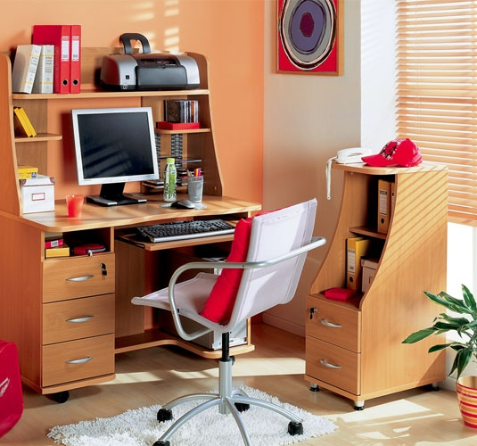
Требования к помещениям для работы с ПК
Не допускается оборудовать рабочее место для работы с ПК в помещениях, расположенных в цокольных и подвальных помещениях.
Рабочий стол (рабочее место) размещают таким образом, чтобы монитор был ориентирован боковой стороной к окнам, а естественный свет падал преимущественно слева
Безопасно оборудованное рабочее место с ПК

Slide 5
Требования к помещениям для работы с ПК
Площадь на одно рабочее место с ПК на базе электронно-лучевой трубки должна составлять не менее 6 м.кв., а при работе с жидкокристаллическими (плазменными) мониторами- 4,5м.кв.
Для предотвращения выделения в воздух помещения с установленным ПК продуктов распада синтетических и лакокрасочных материалов (под действием температуры или в результате старения) при выполнении внутренней отделки интерьера используются полимерные материалы при наличии санитарно-эпидемиологического заключения; не рекомендуется использовать ДСП, слоистый бумажный пластик, синтетические покрытия (ковролин и т.п.)

Slide 6
Требования к помещениям для работы с ПК
В целях защиты от прямых солнечных лучей на окнах должны быть солнцезащитные жалюзи или однотонные шторы из плотной ткани, которые выполняют и функцию звукопоглощения. Цвет штор должен гармонировать с цветом стен, ширина занавесей в 2 раза больше ширины окна, для того чтобы их можно было повесить в складки.
В помещении проводится ежедневная влажная уборка, включая уборку пыли с экранов мониторов, столов, подоконников, а также систематическое проветривание после каждого часа работы при условии отсутствия ребенка в данном помещении

Slide 7
Требования к персональному компьютеру
Для обеспечения более удобного наблюдения за экраном монитора конструкция ПК должна обеспечивать:
- возможность поворота экрана монитора в горизонтальной и вертикальной плоскости с фиксацией в заданном положении;
- регулирование яркости и контрастности.
Дизайн ПК должен предусматривать окраску корпуса в спокойные мягкие тона. Корпус ПК, клавиатура и другие блоки и устройства должны иметь матовую поверхность и не иметь блестящих деталей, способных создавать блики.

Slide 8
Требования к освещению на рабочих местах
Помещения, предусмотренные для работы с ПК, обязательно должны иметь искусственное и естественное освещение.
Искусственное освещение в помещениях для эксплуатации ПК должно осуществляться системой общего равномерного освещения ( люстры, потолочные светильники), при необходимости к общему освещению дополнительно можно устанавливать светильники местного освещения.
Нормируемая освещенность на поверхности стола 300-500 лк, на экране монитора - не более 300 лк.
В качестве источников света при искусственном освещении должны применяться люминесцентные лампы типа ЛБ (желтого свечения). Лампы типа ЛД и ЛДЦ (голубого свечения) не используются.

Slide 9
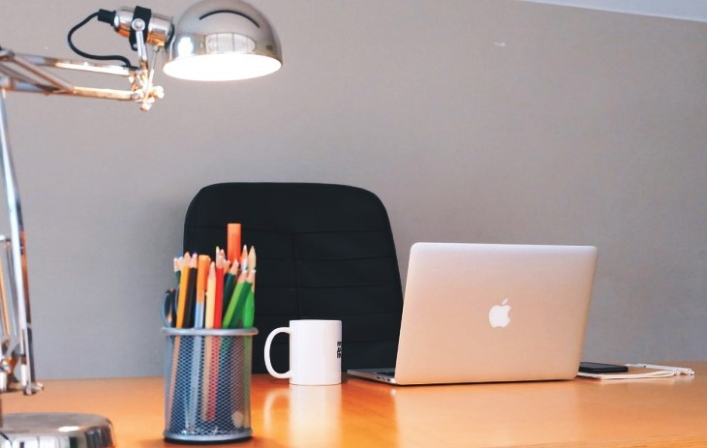
Требования к освещению на рабочих местах
В качестве искусственных источников света могут использоваться лампы накаливания или люминесцентные лампы. Однако предпочтительнее применять люминесцентные лампы
Люминесцентные лампы должны быть защищены экранирующими решетками или рассеивателями для предотвращения слепящего действия ламп на глаза пользователя ПК и возникновения бликов на поверхности экранов мониторов.
Искусственное освещение при работе с ПК

Slide 10
Требования к микроклимату
Оптимальные параметры температуры в помещении с ПК составляют от +19 до +21градуса Цельсия, при относительной влажности 62-55 %. При низких значениях влажности в сочетании с высокой температурой может отмечаться сухость слизистых оболочек и чувство першения в горле. Для повышения влажности воздуха следует применять различные увлажнители (можно использовать обычные сосуды с дистиллированной или прокипяченной водой).

Slide 11
Требования к режиму труда и отдыха
Немаловажным фактором при организации компьютерного обучения является строгое соблюдение режимов труда и отдыха, проведение занятий по индивидуальным графикам с учетом медицинских рекомендаций. Продолжительность работы с использованием ПК составляет не более 40 минут, включая физкультурные минутки и паузы, а также профилактические упражнения для глаз.
Рекомендуемая непрерывная длительность работы, связанная с фиксацией взора на экране монитора не должна превышать:
- для детей 6-10 лет- 15 мин;
- для детей 10-13 лет – 20 мин;
- старше 13 лет – 25-30 мин (на 2-м часу работы не более 20 мин).

Slide 12
Требования к режиму труда и отдыха
Для предупреждения развития переутомления обязательными мероприятиями являются:
- проведение упражнений для глаз через каждые 20 - 25 мин. работы;
-устройство перерывов после каждого занятия длительностью не менее 15 мин.;
- проведение во время перерывов сквозного проветривания помещения при отсутствии детей;
- проведение упражнений физкультминутки в течение 1 - 2 мин. для снятия утомления, которые выполняются индивидуально при появлении начальных признаков усталости;
Занятие с компьютерами независимо от возраста детей должны проводиться в присутствии воспитателя, педагога или родителя

Slide 13
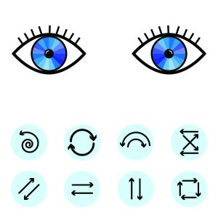
Предупреждение утомления глаз при работе с компьютером
Работа с компьтером требует максимального напряжения глаз, от чего глаза испытывают дискомфорт, сухость, усталость. Для профилактики переутомления глаз существуют специальные упражнения
Упражнения выполняются сидя или стоя, отвернувшись от экрана, при ритмичном дыхании, с максимальной амплитудой движения глаз.
Специальный комплекс упражнений для предупреждения утомления глаз

Slide 14
Заключение
Миллионы людей используют компьютеры каждый день для работы, обучения и отдыха. Считается, что использование компьютеров на уроках в школе способствует активизации умственной деятельности, формирует мировоззрение ребенка, создает положительное эмоциональное настроение.
Каждым благом нужно уметь пользоваться, и компьютером в том числе. Современному поколению предстоит жить в компьютеризированном обществе. Поэтому необходимо обучать детей не только компьютерной грамотности, но и правилам безопасной работы на компьютере

